Slide 1
과목_학년학기_단원 | suhi_h_0301_03
차시명 | 0006 곱셈과 나눗셈의 관계를 알아볼까요
파일명 | suhi_h_0301_03_0006
검토 | 담당
수학팀 | 박종민
문서 HISTORY
번호 | 버전 | 문서 작성일 | 내용 비고 | 작성자 (내선번호) | 검토자
1 | V 1.0 | 2022.01.19 | 문서 발생 | 노유림
2 | V 1.0 | 2022.02.13 | 1차 검수 |  | 박종민
3 | V 2.0 | 2022.02.15 | 수정 |  | 오승태
4 | V 2.0 | 2022.02.16 | 2차 검수 |  | 김예림
5
6
7
8
9
10
11

Slide 2
학습 단계 | 파일명 | 페이지 정보 | 프레임 수 | 자료 형태 (동영상, 애니메이션, 노래)
 | suhi_h_0301_03_0006.html | 수학 익힘 46~47쪽 | 1 | Html5
총 프레임 수 |  |  | 1

Slide 3



3-1
3. 나눗셈
suhi_h_0301_03_0006
0006 곱셈과 나눗셈의 관계를 알아볼까요
Θ Description & Function
곱셈과 나눗셈의 관계를 알아볼까요│ 46~47쪽
개념 정리 페이지
정답 확인 버튼 없음.
개념 정리
1
2
3
4
#1
곱셈과 나눗셈의 관계는 다음과 같습니다.
곱셈식
나눗셈식
24÷6=4
6×4=24
24÷4=6
#2

Slide 4


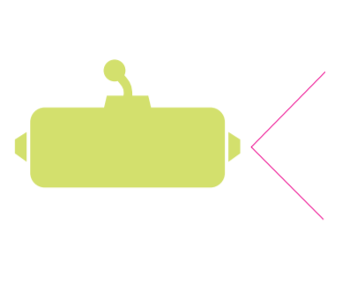
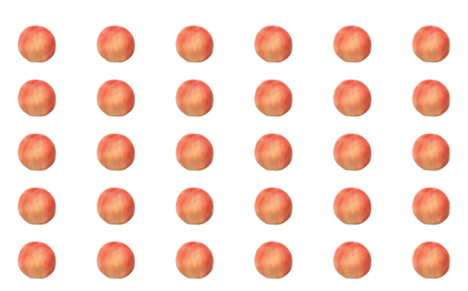


3-1
3. 나눗셈
suhi_h_0301_03_0006
0006 곱셈과 나눗셈의 관계를 알아볼까요
Θ Description & Function
곱셈과 나눗셈의 관계를 알아볼까요│ 46~47쪽
네모 약물 사용.
답 칸 클릭하면 모든 답 나타남. 정답 확인 버튼은 정답 가리기로 토글 됨.
개념 정리
1
2
3
4
그림을 보고 안에 알맞은 수를 써넣으세요.
#1
30÷6=
5
6×5=30
30÷5=
6
#2
삽화 파일명 | 1_3_1.png 한대희 3-1 지도서\app\resource\contents_sub\lesson03\ops\3\images\1_3

Slide 5

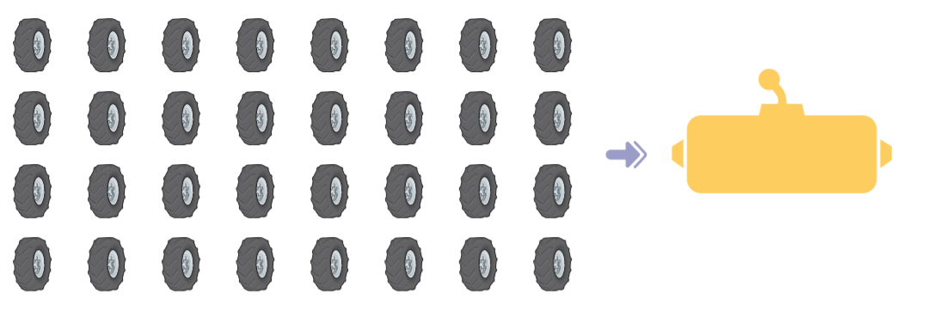




3-1
3. 나눗셈
suhi_h_0301_03_0006
0006 곱셈과 나눗셈의 관계를 알아볼까요
Θ Description & Function
곱셈과 나눗셈의 관계를 알아볼까요│ 46~47쪽
이너 버튼 (페이지 2개)
풀이 확인 클릭 시 풀이 표출(다음 슬라이드 참고)
답 칸 클릭하면 답 나타남. 정답 확인 버튼은 정답 가리기로 토글 됨.
개념 정리
1
2
3
4
곱셈식을 나눗셈식으로 나타내 보세요.
8×4=32
바퀴 32개를 자동차 8대에 똑같이 나누어 달면 자동차 한 대에 몇 개씩 달 수 있을까요?
32
÷
8
=
4
#2
#3
#1
삽화 파일명 | 1_3_2.sgv 한대희 3-1 지도서\app\resource\contents_sub\lesson03\ops\3\images\1_3

Slide 6

3-1
3. 나눗셈
suhi_h_0301_03_0006
0006 곱셈과 나눗셈의 관계를 알아볼까요
Θ Description & Function
곱셈과 나눗셈의 관계를 알아볼까요│ 46~47쪽
<풀이 화면 선택 시 보이는 화면>
네모 약물 사용
화살표 약물 사용.
개념 정리
1
2
3
4
곱셈식을 나눗셈식으로 나타내 보세요.
8×4=32
바퀴 32개를 자동차 8대에 똑같이 나누어 달면 자동차 한 대에 몇 개씩 달 수 있을까요?
바퀴 32개를 자동차 8대에 똑같이 나누어 달면 자동차 한 대에 몇 개씩 달 수 있는지 구하는 나눗셈식은
32÷8= 입니다.
#1
÷
=
32
8
4
8×4=32 32÷8=4입니다.
#2

Slide 7


3-1
3. 나눗셈
suhi_h_0301_03_0006
0006 곱셈과 나눗셈의 관계를 알아볼까요
Θ Description & Function
곱셈과 나눗셈의 관계를 알아볼까요│ 46~47쪽
풀이 확인 클릭 시 풀이 표출(다음 슬라이드 참고)
답 칸 클릭하면 답 나타남. 정답 확인 버튼은 정답 가리기로 토글 됨.
개념 정리
1
2
3
4
곱셈식을 나눗셈식으로 나타내 보세요.
8×4=32
바퀴 32개를 자동차 한 대에 4개씩 달면 자동차 몇 대에 바퀴를 달 수 있을까요?
32
÷
4
=
8
#1
#2
삽화 파일명 | 1_3_2.sgv 한대희 3-1 지도서\app\resource\contents_sub\lesson03\ops\3\images\1_3

Slide 8
3-1
3. 나눗셈
suhi_h_0301_03_0006
0006 곱셈과 나눗셈의 관계를 알아볼까요
Θ Description & Function
곱셈과 나눗셈의 관계를 알아볼까요│ 46~47쪽
<풀이 화면 선택 시 보이는 화면>
개념 정리
1
2
3
4
곱셈식을 나눗셈식으로 나타내 보세요.
8×4=32
바퀴 32개를 자동차 한 대에 4개씩 달면 자동차 몇 대에 바퀴를 달 수 있는지 구하는 나눗셈식은
32÷4= 입니다.
8×4=32 32÷4=8입니다.

Slide 9

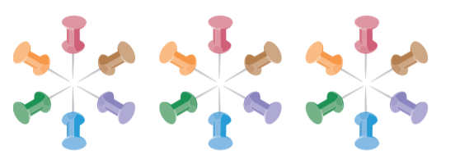
3-1
3. 나눗셈
suhi_h_0301_03_0006
0006 곱셈과 나눗셈의 관계를 알아볼까요
Θ Description & Function
곱셈과 나눗셈의 관계를 알아볼까요│ 46~47쪽
이너 버튼 (페이지 2개)
풀이 확인 클릭 시 풀이 표출(다음 슬라이드 참고)
답 칸 클릭하면 답 나타남. 정답 확인 버튼은 정답 가리기로 토글 됨.
개념 정리
1
2
3
4
그림을 보고 곱셈식과 나눗셈식으로 나타내 보세요.
곱셈식
나눗셈식
6
×
3
=18
18
÷
6
=
3
18
÷
3
=
6
#1
#2
#3
삽화 파일명 | 1_3_3.sgv 한대희 3-1 지도서\app\resource\contents_sub\lesson03\ops\3\images\1_3

Slide 10

3-1
3. 나눗셈
suhi_h_0301_03_0006
0006 곱셈과 나눗셈의 관계를 알아볼까요
Θ Description & Function
곱셈과 나눗셈의 관계를 알아볼까요│ 46~47쪽
<풀이 화면 선택 시 보이는 화면>
개념 정리
1
2
3
4
그림을 보고 곱셈식과 나눗셈식으로 나타내 보세요.
누름못이 6개씩 3묶음 있습니다. 누름못의 수를 곱셈식으로 나타내면 6×3=18입니다.
곱셈식
나눗셈식
×
=18
18÷6=3
18
÷
=
3
6
3
6
6×3=18
18÷3=6
18
÷
3
=
6

Slide 11
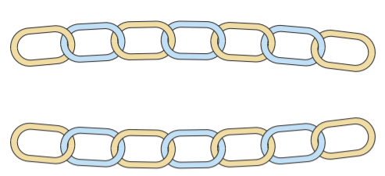
3-1
3. 나눗셈
suhi_h_0301_03_0006
0006 곱셈과 나눗셈의 관계를 알아볼까요
Θ Description & Function
곱셈과 나눗셈의 관계를 알아볼까요│ 46~47쪽
풀이 확인 클릭 시 풀이 표출(다음 슬라이드 참고)
답 칸 클릭하면 답 나타남. 정답 확인 버튼은 정답 가리기로 토글 됨.
개념 정리
1
2
3
4
그림을 보고 곱셈식과 나눗셈식으로 나타내 보세요.
곱셈식
나눗셈식
7
×
2
=14
14
÷
7
=
2
14
÷
2
=
7
#1
#2
삽화 파일명 | 1_3_3.sgv 한대희 3-1 지도서\app\resource\contents_sub\lesson03\ops\3\images\1_3

Slide 12
3-1
3. 나눗셈
suhi_h_0301_03_0006
0006 곱셈과 나눗셈의 관계를 알아볼까요
Θ Description & Function
곱셈과 나눗셈의 관계를 알아볼까요│ 46~47쪽
<풀이 화면 선택 시 보이는 화면>
1. 라인 박스 사용.
개념 정리
1
2
3
4
그림을 보고 곱셈식과 나눗셈식으로 나타내 보세요.
고리가 7개씩 2묶음 있습니다. 고리의 수를 곱셈식으로 나타내면 7×2=14입니다.
#1
곱셈식
#1
나눗셈식
14
÷
7
=
2
×
14÷7=2
÷
=
7
2
=14
14
7
2
7×2=14
14
÷
7
=
2
14÷2=7
14
÷
2
=
7

Slide 13

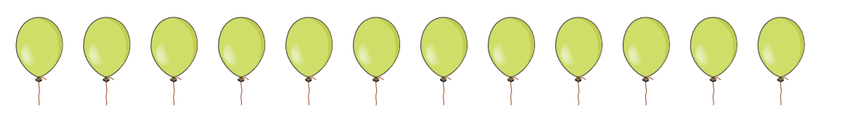
3-1
3. 나눗셈
suhi_h_0301_03_0006
0006 곱셈과 나눗셈의 관계를 알아볼까요
Θ Description & Function
곱셈과 나눗셈의 관계를 알아볼까요│ 46~47쪽
이너버튼 (페이지 2개)
풀이 확인 클릭 시 풀이 표출(다음 슬라이드 참고)
답 칸 클릭하면 답 나타남. 정답 확인 버튼은 정답 가리기로 토글 됨.
개념 정리
1
2
3
4
곱셈식과 나눗셈식으로 나타내 보세요.
풍선의 수를 곱셈식으로 나타내면 입니다.
4
×3=
12
풍선을 3명에게 똑같이 나누어 주면 한 명에게 몇 개씩 줄 수 있을까요?
12
÷
3
=
4
#1
#2
#3
삽화 파일명 | 1_3_4.png 한대희 3-1 지도서\app\resource\contents_sub\lesson03\ops\3\images\1_3

Slide 14
3-1
3. 나눗셈
suhi_h_0301_03_0006
0006 곱셈과 나눗셈의 관계를 알아볼까요
Θ Description & Function
곱셈과 나눗셈의 관계를 알아볼까요│ 46~47쪽
<풀이 화면 선택 시 보이는 화면>
네모 약물 사용
화살표 약물 사용.
개념 정리
1
2
3
4
곱셈식과 나눗셈식으로 나타내 보세요.
풍선의 수를 곱셈식으로 나타내면 입니다.
4
×3=
12
풍선은 4개씩 3묶음이므로 풍선의 수를 곱셈식으로 나타내면 4×3=12입니다.
풍선 12개를 3명에게 똑같이 나누어 주면 한 명에게 몇 개씩 줄 수 있는지 구하는 나눗셈식은 12÷3= 입니다.
풍선을 3명에게 똑같이 나누어 주면 한 명에게 몇 개씩 줄 수 있을까요?
12
÷
3
=
4
#1
4×3=12 12÷3=4입니다.
#2

Slide 15
3-1
3. 나눗셈
suhi_h_0301_03_0006
0006 곱셈과 나눗셈의 관계를 알아볼까요
Θ Description & Function
곱셈과 나눗셈의 관계를 알아볼까요│ 46~47쪽
이너버튼 (페이지 2개)
풀이 확인 클릭 시 풀이 표출(다음 슬라이드 참고)
답 칸 클릭하면 답 나타남. 정답 확인 버튼은 정답 가리기로 토글 됨.
개념 정리
1
2
3
4
곱셈식과 나눗셈식으로 나타내 보세요.
풍선의 수를 곱셈식으로 나타내면 입니다.
2×
6
=
12
풍선을 한 명에게 2개씩 주면 몇 명에게 나누어 줄 수 있을까요?
12
÷
2
=
6
#1
#2
#3
삽화 파일명 | 1_3_4.png 한대희 3-1 지도서\app\resource\contents_sub\lesson03\ops\3\images\1_3

Slide 16
3-1
3. 나눗셈
suhi_h_0301_03_0006
0006 곱셈과 나눗셈의 관계를 알아볼까요
Θ Description & Function
곱셈과 나눗셈의 관계를 알아볼까요│ 46~47쪽
<풀이 화면 선택 시 보이는 화면>
개념 정리
1
2
3
4
곱셈식과 나눗셈식으로 나타내 보세요.
풍선의 수를 곱셈식으로 나타내면 입니다.
2×
6
=
12
풍선은 2개씩 6묶음이므로 풍선의 수를 곱셈식으로 나타내면 2×6=12입니다.
풍선 12개를 한 명에게 2개씩 주면 몇 명에게 나누어 줄 수 있는지 구하는 나눗셈식은 12÷2= 입니다.
풍선을 한 명에게 2개씩 주면 몇 명에게 나누어 줄 수 있을까요?
12
÷
2
=
6
4×3=12 12÷2=6입니다.

